Slide 1
FKB CAMPUS · FIRMENKUNDENAKADEMIE · M08
Immobilien & Projektfinanzierung
Bauträger, Bestandshalter und Projektentwickler professionell begleiten
KOMPETENZFELD
KOMPETENZSTUFE
VERSION
K-02 Branchenwissen
Sparringspartner
v0.3
Benedikt Zoller Coaching · FKB Campus · 2026
Trainer-Präsentation

Slide 2
LERNZIELE · M08
Was Sie heute mitnehmen
▸ Drei Kundentypologien (Bestandshalter, Bauträger, Projektentwickler) anhand Geschäftsmodell und Risikoprofil unterscheiden
▸ Beleihungswert nach BelWertV (Ertragswert- und Sachwertverfahren) berechnen und kreditpraktisch einordnen
▸ Kennzahlen LTV, DSCR, ICR und Nettoanfangsrendite berechnen und interpretieren
▸ Risikofelder einer Bauträgerfinanzierung analysieren, gewichten und Risikominderungsmaßnahmen benennen
▸ Auf Basis einer vollständigen Projektanalyse eine strukturierte Kreditempfehlung erstellen
Benedikt Zoller Coaching · FKB Campus · M08

Slide 3
M08 · INHALT
Theorie-Input 1: Kundentypologie der Immobilienfinanzierung
DREI GRUNDTYPEN – DREI RISIKOLANDSCHAFTEN
Typ 1: Bestandshalter
▸ Cashflow-Struktur: Stabile, planbare Mieteinnahmen – Finanzierungsrisiko hängt primär an Vermietungsstand und Mietzahlungsfähigkeit der Mieter
▸ Typischer Finanzierungsbedarf: Ankaufsfinanzierung, Refinanzierung, Modernisierungskredite
▸ Kernkennzahl: DSCR (Debt Service Coverage Ratio) – können die Mieteinnahmen den Kapitaldienst dauerhaft abdecken?
▸ Hauptrisiko: Leerstandsrisiko, Mieterbonitätsrisiko, Instandhaltungsstau
Typ 2: Bauträger
▸ Cashflow-Struktur: Kein laufender Miet-Cashflow – Rückfluss ausschließlich aus Verkaufserlösen nach Fertigstellung. Das Kapital ist bis zum Verkauf vollständig gebunden.
▸ Typischer Finanzierungsbedarf: Kurzfristige Bauträgerfinanzierung (Laufzeit 18–36 Monate), strukturiert nach Baufortschritt
▸ Kernkennzahl: LTV (Loan-to-Value) bezogen auf prognostizierte Verkaufserlöse; Vorverkaufsquote
▸ Hauptrisiko: Fertigstellungsrisiko, Absatzrisiko, Kostenüberschreitungen
Typ 3: Projektentwickler
Benedikt Zoller Coaching · FKB Campus · M08

Slide 4
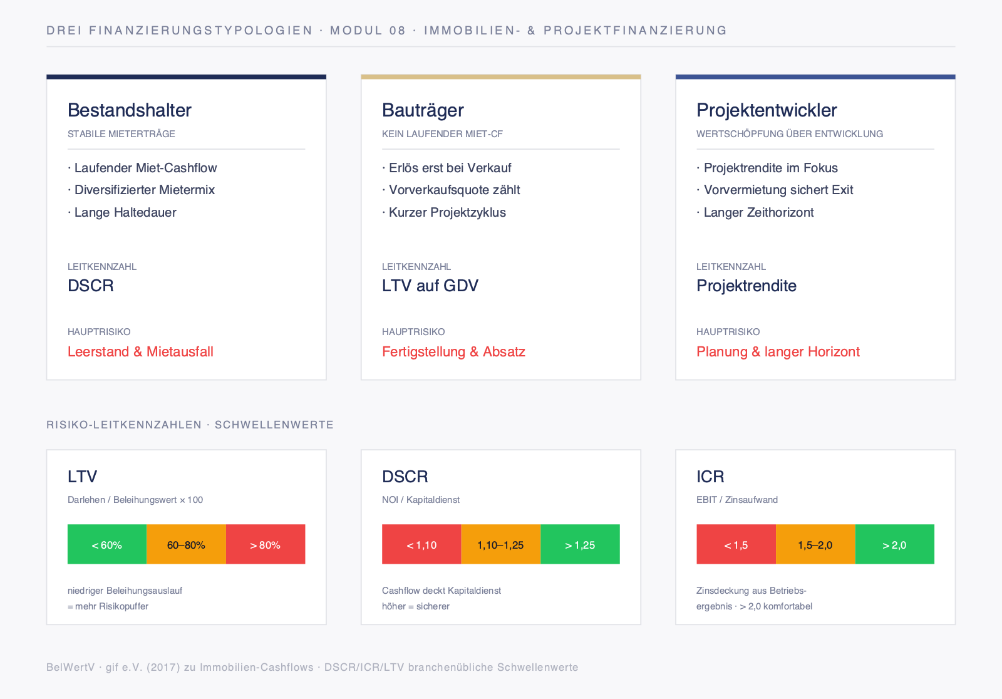
M08 · SCHAUBILD
Drei Immobilien-Typologien im Vergleich
Benedikt Zoller Coaching · FKB Campus · M08
Schaubild

Slide 5
M08 · INHALT
Theorie-Input 2: Beleihungswertermittlung nach BelWertV
WARUM DER BELEIHUNGSWERT KEIN MARKTWERT IST
DIE ZWEI HAUPTMETHODEN (§§ 8–17 BELWERTV)
Methode 1: Ertragswertverfahren (bei vermieteten Objekten)
Anwendung: Wohnimmobilien mit mehreren Einheiten, Gewerbeimmobilien, Bestandsobjekte mit Miethistorie.
Berechnung (vereinfacht):
▸ Rohertrag: Jahresmiete (nachhaltig erzielbar, kein vorübergehender Leerstand)
▸ Bewirtschaftungskosten: Verwaltung, Instandhaltung, Mietausfall (pauschal 20–25 % je nach Nutzungsart)
▸ Reinertrag = Rohertrag − Bewirtschaftungskosten
▸ Bodenwert: Nachhaltiger Bodenrichtwert × Fläche
▸ Gebäudeertragswert = Reinertrag − Bodenwertverzinsung (Liegenschaftszins × Bodenwert), kapitalisiert mit dem Liegenschaftszins über Restnutzungsdauer
▸ Ertragswert = Gebäudeertragswert + Bodenwert
▸ Beleihungswert: Sicherheitsabschlag auf den Ertragswert (§ 12 BelWertV, max. 10 % vom nachhaltigen Wert)
Benedikt Zoller Coaching · FKB Campus · M08

Slide 6
M08 · INHALT
Theorie-Input 3: Kennzahlen der Immobilien- und Projektfinanzierung
DIE VIER SCHLÜSSELKENNZAHLEN IM ÜBERBLICK
1. LTV – Loan-to-Value (Beleihungsauslauf)
Der LTV misst, wie hoch der Kredit im Verhältnis zum Immobilienwert ist. Die Bezugsgröße ist je nach Kundentypologie unterschiedlich – diese Unterscheidung ist in der Kreditpraxis zwingend anzugeben:
Bei Bauträgerprojekten gilt als Richtwert: LTV ≤ 65–70 % des GDV (enger als bei Bestandshaltern, da GDV zum Zeitpunkt der Kreditvergabe erst prognostiziert ist; vgl. Gondring, 2022 ).
VERBUNDPARTNER-ÜBERSICHT IMMOBILIENFINANZIERUNG
2. DSCR – Debt Service Coverage Ratio (Kapitaldienst-Deckungsgrad)
DSCR = Netto-Mieteinnahmen (NOI) / Jährlicher Kapitaldienst (Zins + Tilgung)
Der DSCR misst, ob die laufenden Mieteinnahmen ausreichen, um Zins und Tilgung zu bedienen. Anwendung primär bei Bestandshaltern (vgl. Gondring, 2022, S. 512 ).
▸ DSCR > 1,25: Solide – ausreichender Puffer für Mietausfälle und Kostensteigerungen
▸ DSCR 1,10–1,25: Vertretbar – wenig Puffer, Nebenabsprachen empfehlenswert
▸ DSCR < 1,10: Kritisch – Kapitaldienst kaum gedeckt, erhöhtes Ausfallrisiko
Prolongationsrisiko bei Bestandshaltern (Zinsänderungsrisiko bei Zinsbindungsablauf)
Benedikt Zoller Coaching · FKB Campus · M08

Slide 7
M08 · INHALT
Theorie-Input 4: Risikofelder der Bauträgerfinanzierung
Risikofeld 1: Fertigstellungsrisiko
Risikofeld 2: Absatzrisiko
Risikominderung: Vorverkaufsquote als Auszahlungsbedingung, konservative Wertansätze (Vergleichspreise statt Optimistik), Vermarktungskonzept des Bauträgers prüfen.
Risikofeld 3: Kostenüberschreitungsrisiko
Risikominderung: Festpreisverträge mit dem Generalunternehmer, EK-Puffer (mindestens 20–25 % EK-Quote), Kostenschätzung durch unabhängigen Bausachverständigen prüfen lassen.
Risikofeld 4a: Sicherheitenstruktur und Grundschuld-Freigabe bei Bauträgerfinanzierungen
Ein in der Praxis häufig unterschätztes operatives Thema: Die Grundschuld-Strukturierung und die Freigaberegelung bei Teilverkäufen.
Freigaberegelung – typische Bankpraxis:
Risikofeld 4: Zinsänderungs- und Laufzeitrisiko
Risikominderung: Zinssicherung (Zinsswap, Cap) für die Bauphase, realistische Zeitplanung mit Puffer, Klauseln bei Laufzeitverlängerung.
Die folgende Handlungskarte fasst die zentralen Diagnose-Aktion-Muster für die Immobilien- und Projektfinanzierung zusammen:
Benedikt Zoller Coaching · FKB Campus · M08

Slide 8
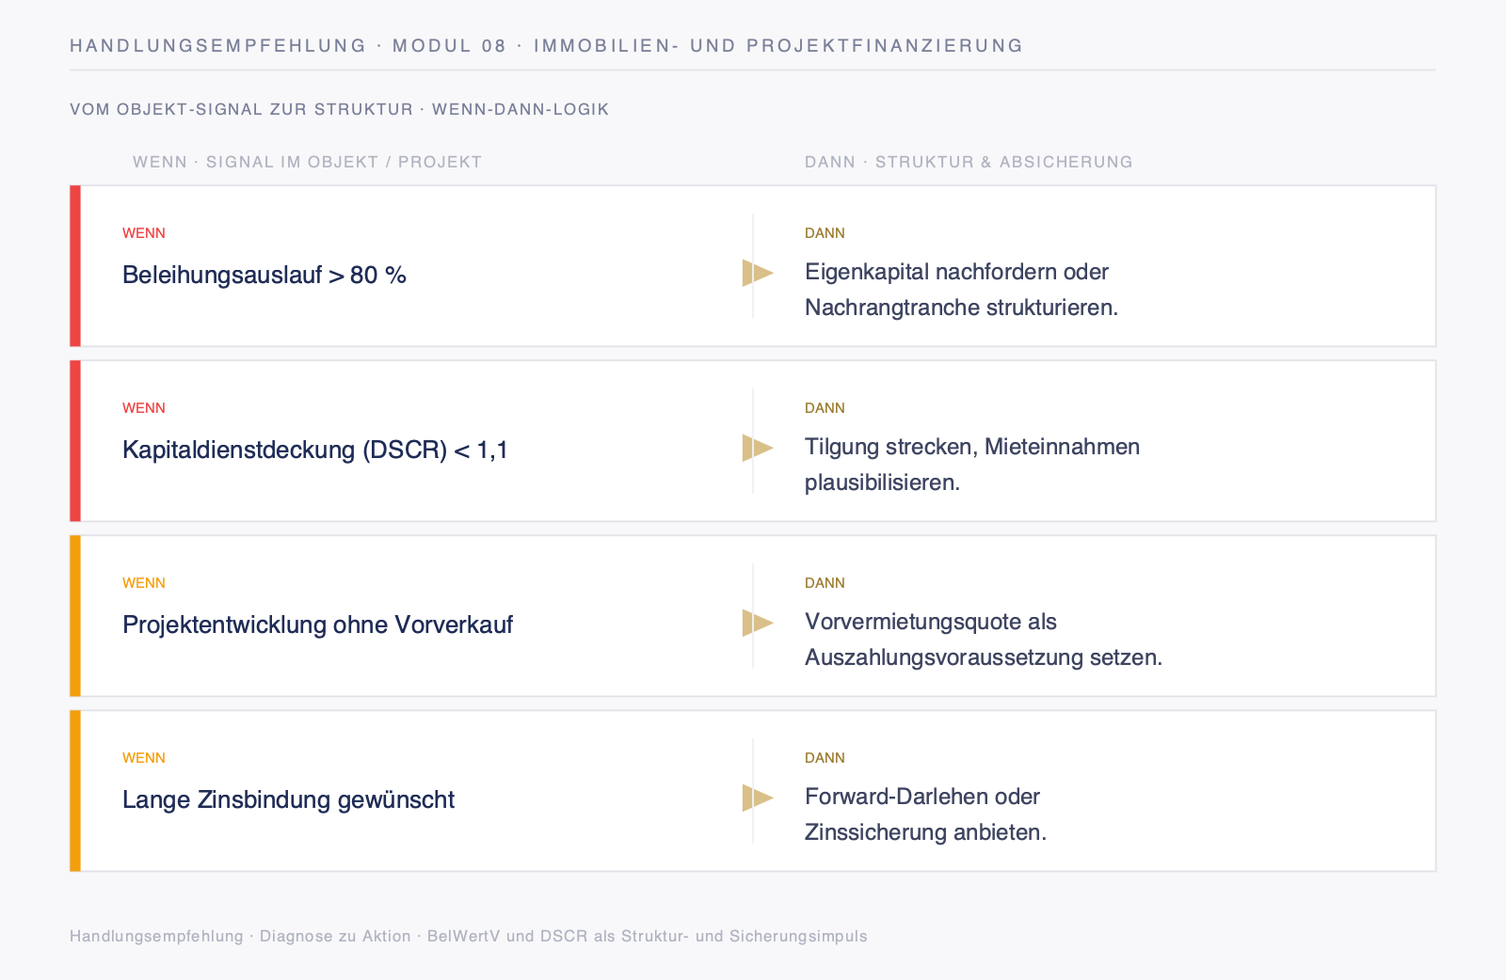
M08 · SCHAUBILD
Handlungsempfehlung Immobilienfinanzierung
Benedikt Zoller Coaching · FKB Campus · M08
Schaubild

Slide 9
M08 · INHALT
Praxiscase: Quartier Sonnenhalde – Bauträgerfinanzierung Ravensburg
UNTERNEHMENSPORTRÄT
Das Projekt "Sonnenhalde":
▸ Lage: Ravensburg-Südstadt, aufgewertetes Quartier, gute ÖPNV-Anbindung
▸ Nutzung: 16 Eigentumswohnungen (60–110 m², 2–4 Zimmer)
▸ Baugenehmigung: seit März 2026 rechtskräftig
▸ Baubeginn: geplant April 2027 (Vorlaufzeit für Beurkundungen und Bauvorbereitungen realistisch eingeplant)
▸ Fertigstellung: Juni 2028
▸ Vertrieb: eigenes Vertriebsbüro + regionaler Maklerpartner
▸ Vorverkäufe zum Zeitpunkt der Kreditanfrage: 4 von 16 Einheiten notariell beurkundet (25 %)
PROJEKTFINANZIERUNG – ECKDATEN
Prognostizierte Verkaufserlöse:
AUFGABEN (GRUPPENARBEIT, JE GRUPPE CA. 60 MIN.)
Benedikt Zoller Coaching · FKB Campus · M08

Slide 10
M08 · INHALT
Reflexionsfragen
▸ Mini-Case Bestandshalter (Anwenden, Bloom 3):
Die Familie fragt nach einer Aufstockung des Kredits um 200.000 EUR für Dachgeschossausbau (2 neue Einheiten, geplante Zusatzmiete 18.000 EUR p.a.).
Musterlösung:
▸ NOI aktuell: 84.000 − 21.000 = 63.000 EUR
▸ DSCR aktuell: 63.000 / 50.400 = 1,25 → knapp solide
▸ Annuität neu gesamt: 50.400 + 19.000 = 69.400 EUR
▸ NOI nach Ausbau (erst in 18 Monaten): 63.000 + 18.000 = 81.000 EUR; in Übergangszeit: 63.000
▸ DSCR übergangsweise: 63.000 / 69.400 = 0,91 → kritisch; nach Vollvermietung: 81.000 / 69.400 = 1,17 → vertretbar, aber knapp
▸ LTV: 580.000 / 760.000 = 76,3 %; nach Aufstockung: 780.000 / 760.000 = 102,6 % → über Beleihungswert!
▸ Fazit: Aufstockung auf Basis heutiger BelWertV problematisch. Optionen: Neugutachten nach Ausbau, Tilgungsaussetzung Bauphase, Schwäbisch Hall für Refinanzierung prüfen.
▸ Analysieren (Bloom 4): Vergleichen Sie den Risikocharakter eines Bauträgers (Typ 2) mit dem eines Bestandshalters (Typ 1): Welche Risiken lassen sich mit klassischen Sicherheiten (Grundschuld) absichern, welche nicht? Was bedeutet das für die Preisgestaltung des Kredits?
▸ Analysieren (Bloom 4): Im Praxiscase "Quartier Sonnenhalde" liegt die Projektmarge bei 15,4 % – knapp über dem Mindestbereich. Ein Kollege sagt: "Das reicht, der Festpreisvertrag schützt uns." Welche Szenarien könnten trotz Festpreisvertrag zu einer Unterschreitung der Marge führen? Wie würden Sie die Margenentwicklung über die Projektlaufzeit monitoren?
Benedikt Zoller Coaching · FKB Campus · M08

